Slide 1
第11章 数据分析案例——就业分析
项目案例分析
数据获取
数据处理
数据分析

Slide 2
11.1
项目案例分析
11.2
数据获取
11.3
数据处理
☞点击查看本小节知识架构
11.4
数据分析

Slide 3
学习目标
1
熟悉数据分析的基本流程
掌握数据处理的基本方法
2
熟悉
掌握
掌握
掌握
掌握项目案例分析
掌握常用的图表分析
4
3

Slide 4
前 10 章讲述了数据分析中常用工具的使用，本章旨在巩固读者对前面所学工具的运用，通过分析实际案例加深理解。

Slide 5
11.1 项目案例分析
本章项目主要分析千锋教育某月学生的就业数据,通过对就业数据的分析得出相关结论,用于推断近期就业形势并对千锋教育课程做出相关反馈。
为了让管理者更好地了解 2019 年 6 月的就业数据,数据分析师将对就业数据中的就业城市分布、就业曲线、状态、就业薪资与学历关系做出基本的数据分析。
1.就业城市分布
就业城市分布是对学生的就业城市分布的相关统计。从城市分布可以看出不同城市的人才需求。
2.就业曲线
就业曲线为该月中每天的就业人数绘制出的就业走势图。通过该图可以推断看出对应的就业规律。

Slide 6
11.1 项目案例分析
3.状态
就业学生状态指的是学生在千锋学习时的就业状态。通过对就业状态的分析,企业可以看出不同状态学生的就业形势。
4.就业薪资与学历关系
就业薪资与学历关系能够反映不同学历的学生之间的就业差距。企业可以参考该数据对生源适当调整。

Slide 7
11.2 数据获取
本章项目的数据来源于千锋官网的就业信息,通过爬虫技术获取千锋官网的就业数据。千锋教育官网如图所示。

Slide 8
11.2 数据获取
通过单击“就业喜报”按钮跳转到千锋就业信息页面,具体如图所示。在该界面中分为学科分类就业信息栏(如图所示)和月份分类就业信息栏(如图所示)两大块。本书数据来源于按月划分的信息栏。

Slide 9
11.2 数据获取

Slide 10
11.2 数据获取
通过 F12 键调用浏览器控制台,查看数据加载的形式,如图所示。

Slide 11
11.2 数据获取
为了便于观察数据加载形式,需要单击浏览器控制台的 Clear 按钮,清空控制台加载的数据。清空后的控制台具体形式如图所示。

Slide 12
11.2 数据获取
由于千锋界面默认显示最新数据,所以只需要单击“六月”即可,单击后观察控制台变化,可以加载 xhr 文件的控制台,具体如图所示。

Slide 13
11.2 数据获取
单击 Name 栏数据下的文件,查看数据加载详情,如图所示。

Slide 14
11.2 数据获取
通过上述方式查看数据详情,可以看出数据的获取链接、服务器地址和响应端口。然后单击 Preview 按钮进行数据预览,如图所示。

Slide 15
11.2 数据获取
单击数据中的 student 将数据展开,如图所示。

Slide 16
11.2 数据获取
获取数据源并保存到 data.json 文件中,具体过程如下。
首先,导入需要使用的 requests 库,用于向千锋服务器发送 HTTP 请求,具体代码如下。
然后,将获取的数据源链接赋值给 url ,为请求数据做准备,具体代码如下。
最后,将获取的数据解码后存入 data.json 文件,至此数据源获取并保存完成。

Slide 17
11.2 数据获取
上述代码将 decode 设置为 unicode _ escape 参数,目的是将数据源中的 unicode 字符反编码,主要是针对其中的汉字进行处理。使用浏览器打开 data.josn ,具体数据如图所示。

Slide 18
11.2 数据获取
通过观察该数据可以看出,data.josn 数据中包括最高薪资、平均薪资、就业率、就业条数、优秀薪资比率、学生信息。学生信息又包括班级、姓名、学历、状态、专业、就业薪资、就业城市、公司名称、就业日期。如果通过浏览器不方便查看的话可以使用名字为“JSON-handle ”的 Google Chrome 插件进行查看,如图 所示。

Slide 19

11.3 数据处理
返回目录
11.3.1
数据类型的转换
11.3.2
去除重复值
11.3.3
缺失值处理

Slide 20
11.3 数据处理
本节讲述对数据源的处理,主要包括相关数据类型的转换、去除重复值和缺失值处理三个方面。

Slide 21
11.3.1 数据类型的转换
数据下载完成后,需要将数据转换成分析所需的数据形式,以供数据处理。对于千锋教育就业信息的数据转换,主要是将数据从源数据中抽取出来进行数据类型的转换。
首先,使用 Pandas 读取之前爬取的数据,具体代码如下。
注意：使用 Pandas 读取数据后, data 参数的数据类型为 Series 型。
然后,将需要的 student 主体信息提取出来,具体代码如下。

Slide 22
11.3.1 数据类型的转换
由于源数 据 为 list 类 型,需 要 取 出 数 据 并 通 过 列 表 推 导 式 将 数 据 重 新 整 合 为DataFrame 数据类型,具体代码如下。

Slide 23
11.3.2 去除重复值
去除重复值是数据分析中必然会使用的处理手段。去除重复值能够最大程度地降低数据冗余性,为数据分析提供优质的数据源。
首先,需要使用 count ()函数对数据源进行整体数据测量并观察,具体代码如下。

Slide 24
11.3.2 去除重复值
通过 count ()函数的计算结果可以看出,数据总数为 876 ,但是 education 、profession 、status 三项中有缺失值。为了避免有重复值,先使用 drop _ duplicates ()将重复值删除,具体代码如下。

Slide 25
11.3.2 去除重复值
注意：由于数据量过大,此处只截取部分数据。
数据去重完成后需要处理数据中的缺失值,11.3.3 节将会讲述项目中的缺失值处理。

Slide 26
11.3.3 缺失值处理
缺失值的处理十分重要,如果数据源中存在缺失值,在数据处理过程中程序将会报错,处理后的数据效果将会大打折扣,使数据观察者得出错误结论。
本项目中使用 isnull ()函数与 sum ()函数进行数据统计,通过查看相应结果可以看出数据的缺失数量,具体代码如下。

Slide 27
11.3.3 缺失值处理
通过上述结果可以看出,education 、 profession 、 status 三项数据均有缺失值,缺失数量分别为 15 、 72 、 14 。此 项 目 中 为 了 不 减 少 数 据 量,使 用 filllna ()函 数 填 充 缺 失 值,将education 、 profession 、 status 三项数据缺失值分别填充为“高中”“非计算机专业”“待业”参数,具体代码如下。

Slide 28
11.3.3 缺失值处理
在数据处理完后,需要再次查看,以对比填充数据的结果,保证数据处理完全,具体代码如下。

Slide 29
11.3.3 缺失值处理
通过两次对比发现,数据中缺失值已经被处理完,不需要进行再次处理。至此,数据处理已完成。

Slide 30
11.4 数据分析
在 11.2 节与 11.3 节中已经对数据的获取和数据处理做出了基本说明,本节将对数据做最后的分析和可视化处理。本项目分析如 11.1 节中所述,主要从学员的就业城市分布、就业曲线、状态、就业薪资与学历关系方面做基本分析。
1.就业城市
分析就业城市可以使用 Pyecharts 绘制地图,通过观察具体的地区分布可以看出数据的基本,具体步骤如下。
首先,将城市数据提取出来,具体代码如下。

Slide 31
11.4 数据分析
然后,需要定义城市数据处理函数,该函数需要将数据处理成如[(城市名,数值),(城市名,数值)]形式。此处使用双层 for循环实现,具体代码如下。

Slide 32
11.4 数据分析
接着,使用 Pyecharts 绘制学员就业地区分布图,具体代码如下。

Slide 33
11.4 数据分析
上述代码使用 Geo 类的链式调用,配置图形的基本属性。如设置图例的最大值为 240 ,用于调整数据的整体颜色(读者可自行运行代码生成图片)。
2.就业曲线
就业曲线图可以帮助就业老师分析全国校区的就业形势,从而调整就业策略。
首先,提取就业数据的日期,并通过去重操作获得纯净的日期数据值,具体代码如下。

Slide 34
11.4 数据分析
然后,将对应日期中的就业人数通过 for 循环统计出来,并生成相应的字典型数据,具体代码如下。
接着,需要将数据排序,具体代码如下。

Slide 35
11.4 数据分析

Slide 36
11.4 数据分析
最后,将整理好的就业数据通过 line ()函数进行可视化处理,具体代码如下。
上述代码中,通过 figure ()函数绘制一块宽度为 800px 、高度为 250px 的图形, x 轴为时间轴参数类型,并使用 line ()函数将 a 字典中的数据绘制到图形中。最后将数展示的图片通过 handle 传递给 push _ notebook ()函数处理。

Slide 37
11.4 数据分析
最终生成就业时序图如图所示。
通过就业趋势走向图可以看出,2019 年 6 月千锋教育的就业走向从月初到月底,整体数据比较平稳,第一周与第三周就业趋势较猛;从总体数据看,每周一至周三就业人数较多,周四至周五就业人数较少。当月中 6 月 3 日就业人数最高,就业人数突破百人。

Slide 38
11.4 数据分析
3.状态
分析学生的状态有利于就业老师对就业数据的整体把控,通过查看学生的状态结构表能够适时地调整招生对象。
首先,将学生的状态信息从数据源中提取并去重,具体代码如下。
然后,查看提取状态信息,具体代码如下。

Slide 39
11.4 数据分析
其次,将不同状态的学生进行分类,具体代码如下。

Slide 40
11.4 数据分析
接着,将不同类别的信息提取出来,并使用 count ()对数据进行汇总,具体代码如下。

Slide 41
11.4 数据分析
最后,使用 Pie 类对数据进行绘制,具体代码如下。

Slide 42
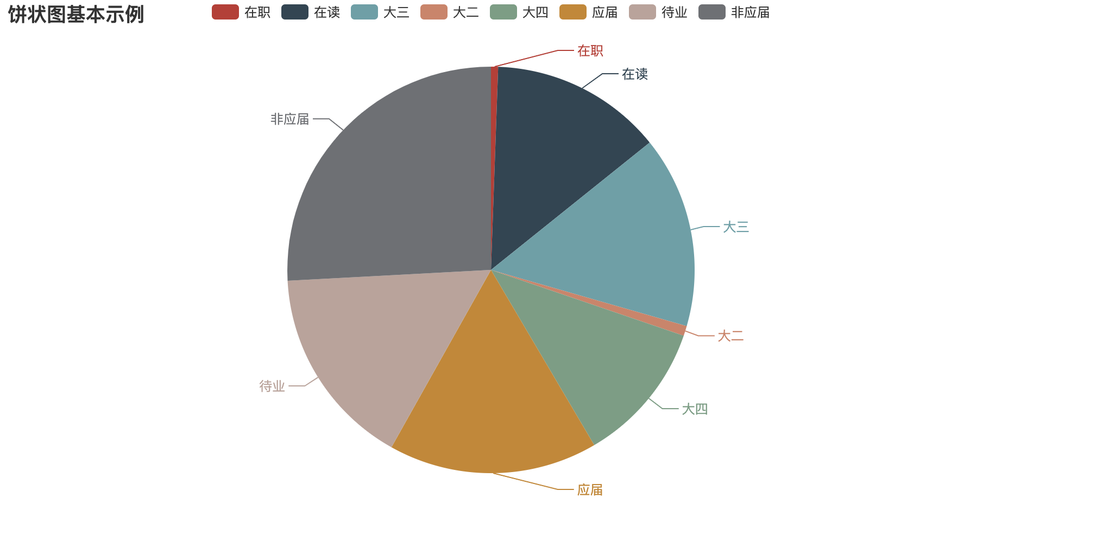
11.4 数据分析
上述代码通过 Pie 类创建饼状图对象,最终生成的学生状态分析图如图所示。

Slide 43
11.4 数据分析
4.就业薪资与学历分析
通过就业薪资和学历的分析可以帮助学校控制生源。
首先,将数据处理成只有学历和薪资的数据表,此处使用 drop ()函数进行删除,具体代码如下。
然后,将处理完成的数据通过 violinplot ()绘制成琴型,具体代码如下。

Slide 44
11.4 数据分析
最后,查看绘制的琴型图如图所示。
通过琴型图的数据可以看出,不同学历间的就业薪资也是不同的,2019 年 6 月中的就业数据表明,最高薪资出现在本科学历中,但是最高学历的同学的薪资分布明显优于其他学历的同学。本科生薪资分布集中在 7000 元左右,而专科生更高一些。

Slide 45
本章小结
本章主要讲述了通过爬虫技术获取数据后,使用数据类型转换、去除重复值、缺失值处理等方法进行数据处理,最后通过图表的形式做出客观的数据分析,最后得出结论。

